Slide 1
第四篇
企业行为与产业组织

Slide 2
本篇主要内容
生产理论：企业如何将投入转化为产出；
成本理论：企业在对成本及各种生产要素分析的基础上如何决定投入哪些要素，利用生产及成本理论探讨企业是如何决定其产量的；
产业组织：研究企业有关价格和数量的决策如何取决于它们所面临的市场条件（竞争市场、不完全竞争市场）。
对应课本内容：
第13章 生产成本
第14章 竞争市场上的企业
第15章 垄断
第16章 寡头
第17章 垄断竞争

Slide 3
厂商的概念
在西方经济学中，生产者又称厂商或企业，它是指能够作出统一的生产决策的单个经济单位。
也指能够组织生产要素进行生产并销售产品和劳务，以取得利润的机构。
生产要素类型
1）劳动：指人们在生产过程中提供的体力和脑力的总和。
2）土地：不仅指土地本身，还包括地上和地下的一切自然资源，如森林、江河湖泊、海洋和矿藏等。
3）资本：资本可以表现为实物形态或货币形态。资本的货币形态又称为货币资本；资本的实物形态又称资本品或投资品，如厂房、机器、原材料等。
4）企业家才能：指企业家组织建立和经营管理企业的才能。

Slide 4
厂商的组织形式
个人业主制企业：由单个人独资经营的厂商组织。
合伙制企业：指两个人或两个人以上合资经营的厂商组织。
公司制企业：按公司法建立和经营的具有法人资格的厂商组织。包括有限责任公司和股份有限公司。

Slide 5
厂商的组织形式
企业类型 | 优 点 | 缺 点
个人业主制 | 容易建立 决策简单、灵活 只交个人所得税 | 决策不受约束 所有者承担无限责任 规模小，较易破产
合伙制 | 容易建立 决策多样化 合伙人退出仍可存在 只交个人所得税 | 形成统一意见困难 所有者承担无限责任 合伙人退出引起资本短缺
公司制 | 所有者承担有限责任 筹资容易 管理不受所有者能力限制 | 管理体系复杂、决策缓慢 要交公司所得税和个人所得税

Slide 6


厂商的目标
利润最大化是企业从事生产经营的唯一目标。
利润最大化被认为是企业的理性行为，是对生产者行为进行经济分析的基本假定。

Slide 7
第一节 成本与成本函数
一、成本的基本概念
1、生产成本
指生产过程中发生的各种费用。
2、机会成本
生产一单位的某种商品的机会成本是指生产者所放弃的使用相同的生产要素在其他生产用途中所能得到的最高收入。

Slide 8
3、显性成本与隐性成本
机会成本包括显性成本和隐性成本两部分。
显性成本是厂商购买投入要素的实际支出，包括劳动工资、借入资本的利息、以及原料和半成品材料的支出等。又称会计成本或帐面成本。
隐性成本是厂商在生产过程中投入的自己所拥有的要素的价值，包括厂商自己投入资本的利息、本人经营该企业所得工资等。
会计师重视显性成本，而经济学家则重视隐性成本。

Slide 9
4、经济利润与会计利润
正常利润：指厂商对自己所提供的企业家才能的报酬支付（能使厂商继续经营该企业所获得的最低报酬）。正常利润属于成本，并且属于隐性成本。经济利润中不包含正常利润，当厂商的经济利润为零时，厂商仍然得到了全部正常利润。
利润＝总收益－总成本
经济利润＝总收益－总机会成本（显性＋隐性）
会计利润＝总收益－显性成本
在分析企业时，经济学家包括了所有机会成本，而会计师只衡量显性成本。因此，经济利润小于会计利润。

Slide 10
1
经济利润与会计利润
经济学家如何看企业
会计师如何看企业
经济利润
会计利润
隐性成本
收入
收 入
所有机
会成本
显性成本
显性成本

Slide 11
例子：
乔有一个造船厂，每年制造10艘船，并以每艘2.5万美元的价值出售。建造10艘船的原料（玻璃钢、木头、油漆等）是15万美元。乔为了生产船而投资于工厂和设备40万元美元。他自己的储蓄20万美元，并以10%的利息借款20万美元（假设乔也可以以10%的利息把他的钱贷出去）。乔也可以在与之竞争的船厂工作，每年收入7万美元。
1、乔在一年中可赚到的总收益是多少？
2、在生产10艘船时，乔引起的显性成本是多少？
3、生产10艘船的总机会成本是多少？
4、乔的会计利润值是多少？经济利润值是多少？
5、乔经营他的船厂真的有利可图吗？

Slide 12
计算：
1、总收益：10×2.5=25万
2、显性成本：15 +（20×0.1)=17万
3、总机会成本：15 +（40×0.1）+7=26万
4、会计利润：25-17=8万元
经济利润：25-26= -1万元
5、应到工厂打工：7+20×0.1=9万

Slide 13
二、生产函数与总成本曲线
１.生产函数的含义
生产函数是指在一定时期内，在技术水平不变的情况下，生产中所使用的各种生产要素的数量与所能生产的最大产量之间的关系。
Q= f（L，K，N，E）
式中，各变量分别代表产量、投入的劳动、资本、土地、企业家才能。
其中N是固定的，E难以估算，所以一般的简化为：
Q = f（L、K）

Slide 14
2、生产函数的分类
一种可变投入生产函数
对于既定产品，在技术条件不变、固定投入(通常是资本）一定的情况下，一种可变动投入（通常是劳动)与可能生产的最大产量间的关系，通常又称作短期生产函数。
多种可变投入生产函数
在考察时间足够长时，可能两种或两种以上的投入都可以变动、甚至所有的投入都可以变动，通常称为长期生产函数。

Slide 15
表1. 生产函数和总成本：亨格瑞.海伦的糕点厂
工人数量 | 产出 | 劳动的边际产量 | 工厂成本 | 工人成本 | 投入总成本
0 1 2 | 0 50 90 | 50 40 | 30 30 30 | 0 10 20 | 30 40 50
3 4 | 120 140 | 30 20 | 30 30 | 30 40 | 60 70
5 | 150 | 10 | 30 | 50 | 80

Slide 16

图2.亨格瑞.海伦的生产函数
产量
150
生产函数
140
130
120
110
100
90
80
70
60
50
40
30
20
10
0
1
2
3
4
5
雇佣工人数量

Slide 17
边际产量：增加的一单位投入所引起的产量的增加。
边际产量（报酬）递减：一种投入的边际产量随着投入量增加而减少的特征。

Slide 18
边际报酬递减规律
总产量要经历一个逐渐上升加快 →增长趋缓 →最大不变→绝对下降的过程。
G
第一阶段：边际产量递增，总产量增加；
第二阶段：边际产量递减，总产量增加；
第三阶段：边际产量为负，总产量开始减少。
Q
B
TP
Ⅰ
Ⅱ
Ⅲ
A
E
F
AP
L
O
L₁
L₂
L₃
MP

Slide 19
递减原因：对于任何产品的短期生产来说，可变要素投入和固定要素投入之间都存在着一个最佳的数量组合比例。

Slide 20
三、成本的各种衡量
1、固定成本、可变成本和总成本
短期总成本TC（Total Cost)：厂商在短期生产中所付出的全部成本，包括固定成本和可变成本两部分。
固定成本FC （Fixed Cost）：是不随产量变动而变动的成本，主要有厂房设备和管理人员的工资。
可变成本VC （Variable Cost）：是指随产量的变动而变动的成本，主要指原材料、能源和工人的工资等。

Slide 21
2、平均总成本与边际成本
平均总成本[Average Total Cost]：是指单位产品上分摊的成本；可以进一步划分成平均固定成本和平均可变成本。
ATC= AFC +AVC= TC / Q
平均固定成本[Average Fixed Cost]：
AFC = FC / Q
平均可变成本[Average Variable Cost]：
AVC = VC / Q
边际成本[Marginal Cost] ：是指生产额外一个单位产品所发生的成本。
MC = △TC/△Q

Slide 22
表2：特尔玛柠檬水店的成本衡量
每小时做的柠檬水数量 | 总成本 | 固定成本 | 可变成本 | 平均总成本 | 平均固定成本 | 平均可变成本 | 边际成本
0 | 3 | 3 | 0 | - | - | -
1 | 3.3 | 3 | 0.3 | 3.3 | 3.0 | 0.3 | 0.3
2 | 3.8 | 3 | 0.8 | 1.9 | 1.5 | 0.4 | 0.5
3 | 4.5 | 3 | 1.5 | 1.5 | 1.0 | 0.5 | 0.7
4 | 5.4 | 3 | 2.4 | 1.35 | 0.75 | 0.6 | 0.9
5 | 6.5 | 3 | 3.5 | 1.3 | 0.6 | 0.7 | 1.1
6 | 7.8 | 3 | 4.8 | 1.3 | 0.5 | 0.8 | 1.3
7 | 9.3 | 3 | 6.3 | 1.33 | 0.43 | 0.9 | 1.5
8 | 11.0 | 3 | 8.0 | 1.38 | 0.38 | 1.0 | 1.7

Slide 23
特尔玛的总成本曲线
总成本
$15.00
总成本曲线
14.00
13.00
12.00
11.00
10.00
9.00
8.00
7.00
6.00
5.00
4.00
3.00
2.00
1.00
0
1
2
3
4
5
6
7
8
9
10
产量
每小时糕点量

Slide 24
特尔玛的平均成本和边际成本曲线
成本
边际成本随着产量增加而上升。
$3.50
3.25
3.00
2.75
平均总成本曲线是U型的。
2.50
2.25
MC
2.00
1.75
1.50
ATC
边际成本曲线与平均总成本
曲线相交于有效规模。
1.25
AVC
1.00
0.75
0.50
0.25
AFC
0
1
2
3
4
5
6
7
8
9
10
产量
(每小时柠檬水杯数)

Slide 25
成本曲线的三个重要特征：
1、随着产量增加，边际成本最终要上升。
2、平均总成本曲线是U型的。
在产量水平极低时，平均总成本高，因为固定成本只分摊在少数几个单位产品上。平均总成本随着产量增加而降低。当平均可变成本大幅度上升时，平均总成本开始增加。
在平均总成本最小的产量时，出现U型曲线的底部。这一产量有时被称为企业有效规模。
3、边际成本曲线与平均总成本曲线在平均总成本最低点相交。
只要边际成本小于平均总成本，平均总成本就下降；只要边际成本大于平均总成本，平均总成本就上升；边际成本曲线与平均总成本曲线相交于有效规模时。

Slide 26
大鲍伯的成本曲线
(a) 总成本曲线
总成本
$18.00
TC
16.00
14.00
12.00
10.00
8.00
6.00
4.00
2.00
0
2
4
6
8
10
12
14
产量

Slide 27
大鲍伯的成本曲线
(b) 边际和平均成本曲线
成本
$3.00
2.50
MC
2.00
1.50
ATC
1.00
AVC
0.50
AFC
0
2
4
6
8
10
12
14
产量

Slide 28
四、短期与长期成本
短期：指生产者来不及调整全部生产要素的数量，至少有一种生产要素的数量是固定不变的时间周期。
长期：指生产者可以调整全部生产要素的数量的时间周期。
对于不同的产品生产，短期和长期的界限规定是不相同的。
短期成本：是指至少有一个要素不变时期中的成本；
长期成本：是指在所有投入要素都发生变化时期中发生的成本。长期中没有固定成本。

Slide 29
图7. 短期与长期的平均总成本曲线
平均总
成本
小型工厂短期
ATC
中型工厂短期
ATC
大型工厂短期
ATC
$12,000
$10,000
规模经济
规模不经济
规模收益不变
长期 ATC
0
1000
1200
每天汽车产量
Copyright © 2004 South-Western

Slide 30
规模经济与不经济
规模经济：由于生产规模扩大而导致长期平均成本下降的情况。产生的主要原因是专业化分工、使用更先进生产技术、更为充分地开发和利用各种生产要素（或副产品）、对生产要素的购买和产品销售拥有更多优势等。
规模收益不变：长期平均总成本不随着产量变动而变动的情况。
规模不经济：企业由于规模扩大而导致长期平均成本上升的情况。产生的主要原因是管理的低效率造成管理人员信息不通、信号失真、企业内部公文旅行、决策失误、官僚主义等。

Slide 31
第二节 竞争市场上的企业
市场指从事物品买卖的交易场所或接洽点；
任何一种交易物品都有一个市场，如石油市场、大米市场等等；
经济中所有的市场可以分为生产要素市场和商品市场两类。

Slide 32
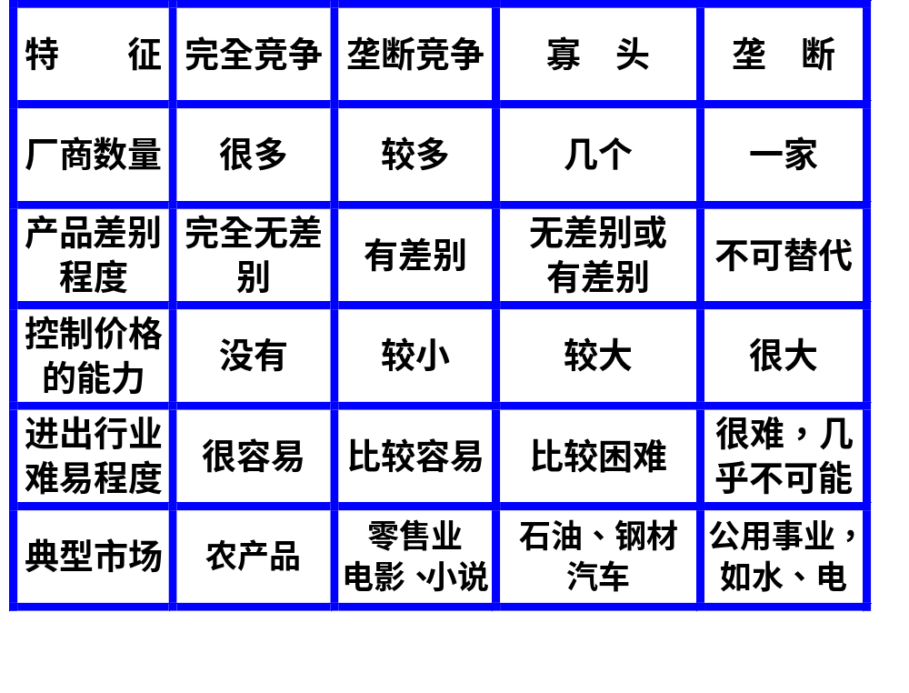
市场类型的划分和特征

Slide 33
第二节 竞争市场上的企业
完全竞争市场的条件
1、企业和消费者的数量非常多；
2、商品是同质的；
3、任何企业都可以自由进入或退出该市场；
4、信息是完全的。
竞争市场有许多买者和卖者交易相同的产品，所以每个买者和卖者都只是价格接受者，而不是决定者。

Slide 34
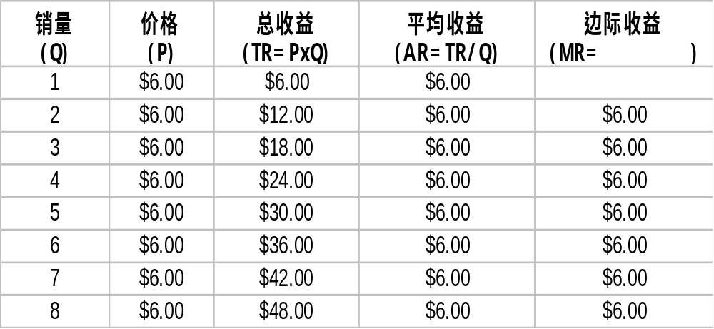
表1. 竞争企业的总收益、平均收益和边际收益
（斯密家庭奶牛场的收益）

Slide 35

竞争企业的收益
企业的总收益（Total revenue ）等于销售价格P乘以销售量Q 。
TR = P X Q
总收益与产量同比例变动

Slide 36
竞争企业的收益
平均收益（average revenue:是企业销售一个产品得到的收益，它等于总收益除以销售量。
对于竞争市场，平均收益等于物品价格。
AR=TR/Q =(P X Q)/Q=P

Slide 37
竞争企业的收益
边际收益（Marginal revenue):增加一单位销售量引起的总收益变化。
MR = ΔTR/ΔQ
对于竞争企业, 边际收益等于物品的价格。
MR = P

Slide 38
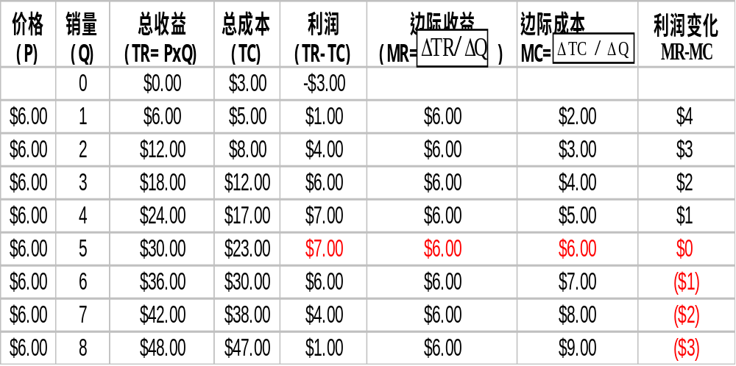
表2. 利润最大化例子:斯密家庭奶牛场

Slide 39
竞争企业的利润最大化
当 MR > MC 时，提高 Q 可以增加利润；
当 MR < MC 时，降低 Q 可以减少损失；
当 MR = MC 时，利润最大化。
在利润最大化产量水平时，边际收益和边际成本正好相等。

Slide 40
一个竞争企业的利润最大化
成本和收益
通过生产边际成本等于边际收益的产量，企业使利润最大化
MC
MC₂
ATC
MR₂ =
P=MR₁
P = AR = MR
AVC
MC₁
Q₁
Q_{MAX}
Q₂
产量

Slide 41
边际成本曲线和企业的供给曲线
价格
边际成本曲线决定了企业在
任何一种价格时愿意供给多少，
因此，它也是企业的供给曲线。
MC
P
2
ATC
P
1
AVC
0
Q
1
Q
2
数量

Slide 42

企业的短期停止营业决策
停止营业（shutdown）：指在某个特殊时期内由于当前的市场条件而不能生产任何东西的短期决策。也指企业短期收益不足以满足平均变动成本的短期决策。
退出（Exit）：指离开市场的长期决策。

Slide 43
企业的短期停止营业决策
如果企业停止营业，它就失去了出售自己产品的全部收益。同时，它节省了生产其产品的可变成本，但仍支付固定成本。因此，如果生产能得到的收益小于生产的可变成本，企业就停止营业。
如果 TR＜VC，停止营业
如果 TR/Q＜VC/Q，停止营业
如果 P＜AVC，停止营业

Slide 44
企业的短期停止营业决策
暂时停止营业的企业仍然必须支付固定成本，而长期退出的企业既可以节省固定成本，又可以节省可变成本。
沉没成本（Sunk costs）：那些已经付出并且不可能再收回的成本。
企业决定退出时考虑沉没成本，但当决定是否暂时停止营业时，不考虑沉没成本。

Slide 45
竞争企业的短期供给曲线
成本
企业短期
’
供给曲线
MC
ATC
如果 P > AVC,
企业保持营业
AVC
如果P<AVC，停止营业
0
数量

Slide 46

竞争企业的短期供给曲线
竞争企业短期供给曲线是边际成本曲线在平均可变成本曲线以上的那一部分。

Slide 47
企业进入或退出一个行业的长期决策
在长期,如果从生产中得到的收益小于它的总成本，企业就退出。
如果 TR < TC，就退出
如果TR/Q < TC/Q就退出
如果P < ATC就退出
如果一种行动将有利可图，企业就将进入一个行业，即如果物品的价格大于生产的平均总成本就会出现这种情况。
如果 TR > TC，就进入
如果TR/Q > TC/Q，就进入
如果P > ATC，就进入

Slide 48
竞争企业的长期供给曲线
成本
企业长期供给曲线
MC
如果
P > ATC
企业进入
ATC
AVC
如果
P < ATC
企业退出
0
数量

Slide 49

竞争企业的长期供给曲线
长期供给曲线是边际成本曲线位于平均总成本曲线以上的那一部分。

Slide 50
用图形来衡量竞争企业利润
利润=TR－TC
我们可以通过该式右边乘以并除以Q，把这个定义改写为：
利润=(TR/Q－TC/Q)×Q
注意TR/Q是平均收益，它也是价格P，而TC/Q是平均总成本ATC。因此：
利润=（P－ATC）×Q
这种表述企业利润的方法使我们可以用图形来衡量利润。

Slide 51
作为价格与平均总成本之间面积的利润
(a) 有利润企业(利润=（P－ATC）×Q)
价格
MC
ATC
利润
P
ATC
P
=
AR
=
MR
0
Q
数量
利润最大化产量

Slide 52
作为价格与平均总成本之间面积的利润
(b) 有亏损企业
价格
MC
ATC
ATC
P
P
=
AR
=
MR
亏损
0
Q
数量
（亏损最小化产量）

Slide 53
竞争市场的供给曲线
市场供给量等于市场中每一个企业供给量的总和。
第一，考察有固定数量企业的市场。（短期）
第二，考察企业数量会随着老企业退出市场和新企业进入而变动的市场。（长期）

Slide 54

短期：有固定数量企业的市场
在任何一种既定价格时，每个企业的供给是使边际成本等于价格的产量 。
只要价格高于平均可变成本，每个企业的边际成本曲线就是其供给曲线。

Slide 55
有固定数量企业市场供给
(a) 个别企业的市场供给
(b) 市场供给
价格
价格
MC
供给
$2.00
$2.00
1.00
1.00
0
100
200
100,000
200,000
产量
(企业)
产量
(市场)

Slide 56
长期：有进入与退出的市场供给
企业进入或退出市场的决策取决于现有企业所有者和可以开办新企业的企业家所面临的激励，最终留在市场中的企业经济利润必定为零；只有当价格与平均总成本被逼向平等时，进入与退出过程才结束。竞争市场长期均衡一定是企业在其有效规模时运行。
在长期中,价格等于最小的平均总成本，长期市场供给曲线是一条在价格处（或最低平均总成本处）的水平线。
原因： 利润 =（P－ATC）×Q = 0
得：P = ATC
又：P ＝ MC

Slide 57
有进入与退出时的市场供给
(a) 企业零利润状况
(a) 企业零利润状况
(b) 市场供给
价格
价格
价格
MC
MC
ATC
ATC
P =最低
= ATC
P =最低
= ATC
供给
0
0
数量
(企业)
数量
(企业)
0
数量
(市场)

Slide 58
企业获得零利润仍旧经营的原因
利润等于总收益减去总成本；
总成本包括企业的各种机会成本，即包括企业所有者用于经营的时间和金钱的机会成本；
在零利润均衡时，企业的收益应该补偿所有者期望用于使其企业维持的时间和金钱；
会计师衡量成本的方法与经济学家不同。会计师只关注流入和流出企业的货币，因此，没有包括所有机会成本。在零利润均衡时，经济利润是零，但会计利润是正的。

Slide 59
例如：假设一个农民一定要投入100万美元去开垦他的农场，他必须放弃一年能赚到3万美元的其它工作。这样，农民耕作的机会成本包括他把100万美元存入银行中赚到的利息5万元以及放弃的3万美元工资。即使他的利润为零，他从耕作中的收益也弥补了他的这些机会成本。

Slide 60
短期和长期需求增加
(a) 最初的状况
企业
市场
价格
价格
MC
ATC
短期供给S1
A
P
1
P
1
长期供给
需求D1
0
产量（企业）
0
Q
1
产量（市场）
假设：牛奶市场开始时处于长期均衡，企业赚到零利润，因此价格等于最低平均总成本。

Slide 61
短期和长期需求增加
(b) 短期反应（假设牛奶需求增加）
企业
市场
价格
Price
利润
ATC
S
MC
B
1
P
2
P
2
P
A
1
P
1
长期供给
D
2
D
1
0
产量（企业）
0
Q
1
Q
2
产量（市场）
由于价格现在高于平均总成本，企业有了利润，现存企业对此反应是增加生产量，由于每个企业的供给曲线反映了它的边际成本曲线，每家企业增产多少由MC决定。在新的短期均衡时，P大于ATC,企业有赚到了正利润。

Slide 62
短期和长期需求增加
(c) 长期反应
企业
市场
价格
价格
MC
ATC
S
1
P
B
S
2
2
A
C
P
1
P
1
长期供给
D
2
D
1
0
产量（企业）
0
Q
1
Q
2
Q
3
产量（市场）
随着时间推移，也鼓励新的企业进行市场，使供给曲线移动；在新的长期均衡点C点，价格回到P1，销售量增加到Q3，价格回到最低平均总成本，但市场有更多的企业来满足更大的需求。

Slide 63

第三节 垄 断
如果一个企业是其产品惟一的卖者，而且如果其产品并没有相近的替代品，这个企业就是垄断。
竞争企业是价格接受者，而垄断企业则是价格制定者。

Slide 64
垄断的成因
1、对资源的控制：一个厂商控制了用于生产某种产品的某种基本资源的全部供给；如南非的戴比尔斯钻石公司。
2、特许经营权：获得政府赋予的特许权；如铁路运输部门。
3、专利：唯一地具有某种产品所需要的技术或生产某种特殊物品的唯一权利；如新药或新书。
4、自然垄断：有些行业的企业生产规模经济需要在一个很大的产量范围和相应的巨大的资本设备的生产运行水平上才能得到充分的体现，以至于整个行业的产量只有由一个企业来生产时才有可能达到这样的生产规模。而且只要发挥这一企业在这一生产规模上的生产能力，就可满足整个市场的需求；如水厂、电厂。

Slide 65
作为垄断原因的规模经济
成本
平均总成本
0
产量

Slide 66

垄断与竞争企业的比较
垄断企业：
  市场的唯一卖者
  价格制定者
  向右下方倾斜的市场需求曲线
  降低价格增加销售量
竞争企业:
  许多卖者中的一个
  价格接受者
  一条水平的市场需求曲线
  只要比市场价格低一点点，就可以销售任何多数的产品

Slide 67
竞争与垄断企业的需求曲线
(a)一家竞争企业的需求曲线
(b)一家垄断企业的需求曲线
价格
价格
需求
需求
0
0
产量
产量

Slide 68
垄断者的收益
表1. 垄断者的总收益、平均收益和边际收益
11
水的产量
价格
总收益
平均收益
边际收益
(Q)
(P)
(TR=PxQ)
(AR=TR/Q)
Δ
TR
/
Δ
Q
(MR= )
0
$11.00
$0.00
1
$10.00
$10.00
$10.00
$10.00
2
$9.00
$18.00
$9.00
$8.00
3
$8.00
$24.00
$8.00
$6.00
4
$7.00
$28.00
$7.00
$4.00
5
$6.00
$30.00
$6.00
$2.00
6
$5.00
$30.00
$5.00
$0.00
7
$4.00
$28.00
$4.00
-$2.00
8
$3.00
$24.00
$3.00
-$4.00

Slide 69
垄断者的收益
垄断者的边际收益总是小于其物品的价格。
原因：
1、需求曲线向下倾斜。
2、当垄断者增加一单位生产时，所销售的所有单位的价格都必须下降。（垄断者在选择供给量的同时确定价格）
当垄断者增加它销售的数量时，对总收益（P×Q）有两种效应：
产量效应：销售的产量越多，因此Q越大。
价格效应：价格下降，因此P降低。

Slide 70
垄断者的需求曲线与边际收益曲线
价格
如果垄断者增加生产，所销售的所有单位的价格都必须下降，所以，边际收益总是小于价格。
$11
10
9
8
7
6
5
4
3
需求
2
边际收益
(平均收益)
1
0
-1
1
2
3
4
5
6
7
8
水的数量
-2
-3
-4

Slide 71
垄断者的利润最大化
成本与收益
2. ...这时需求曲线表示价格与这种数量相一致。
1. 边际收益与边际成本曲线相交，决定了利润最大化的产量
.
垄断价格
B
平均总成本
A
需求
边际成本
边际收益
0
Q
Q_{MAX}
Q
数量
Copyright © 2004 South-Western

Slide 72
垄断者的利润最大化
垄断者的利润最大化产量由边际收益曲线与边际成本曲线的交点决定；
垄断者根据需求曲线判断消费者愿意为垄断者生产的量支付的价格。
竞争市场与垄断市场之间的关键差别是：
竞争企业的价格等于边际成本: P = MR = MC
垄断企业的价格大于边际成本: P > MR = MC

Slide 73
垄断者利润
利润等于总收益减去总成本
利润 = TR - TC
利润= (TR/Q - TC/Q) x Q
利润 = (P - ATC) x Q

Slide 74
垄断者的利润
成本和收益
边际成本
垄断价格
B
垄断利润
平均总成本
平均总成本
C
需求
边际收益
0
Q_{MAX}
数量

Slide 75
案例：垄断药品与非专利药品
成本与收益
专利期内
的价格
专利到期后的价格
边际成本
需求
边际收益
0
垄断数量
竞争数量
数量
Copyright © 2004 South-Western

Slide 76
垄断的无效率
垄断企业收取高于边际成本的价格；
这种垄断高价格不符合消费者的利益；却符合垄断企业的利益。
垄断还会造成无谓的损失，因为垄断者生产的产量小于社会有效率的产量。
绝大部分情况下，垄断企业为维持其垄断地位不得不支付额外的成本 ，如寻租行为，造成经济的无效率。

Slide 77
垄断的无效率
价格
无谓损失
边际成本
垄断价格
边际收益
需求
0
垄断数量
效率产量
效率产量

Slide 78
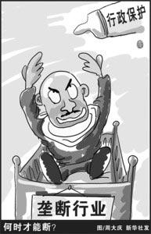
反垄断的对策
用反托拉斯法增强竞争：允许政府阻止合并，允许政府分拆公司，禁止公司削弱市场竞争。
政府管制价格：要求垄断者降低成本，按边际成本定价。
公有制：政府直接经营。
政府不作为：如果垄断的损失有限。

Slide 79

价格歧视
价格歧视：企业以不同价格把同一种物品卖给不同顾客的做法。
价格歧视必须具备的条件：
1、消费者具有不同的偏好，而且这些不同的偏好可以被区分开；
2、不同消费者群体或不同销售市场是相互隔离的，这样就排除中间商从中获利的情况。

Slide 80

对价格歧视的总结
1、可以增加垄断者的利润；
2、能根据支付意愿划分顾客；
如： 对不同的数量定不同的价；
对不同的客户定不同的价；
对不同的市场定不同的价。
3、可以增进经济福利，减少无谓损失。

Slide 81
价格歧视的例子
电影票
飞机票价
折扣券
数量折扣
Notes:
74
42

Slide 82

第三节 寡 头
寡头市场的定义
也叫寡头垄断市场，是指只有几个提供相似或相同产品的卖者的市场结构。

Slide 83
寡头垄断的分类
从产品性质的角度看：纯粹寡头（如钢铁、水泥行业）和差异寡头（如汽车、冰箱行业等）；
从构成行业的厂商数目看：双头垄断、三头垄断和多头垄断；
从厂商是否勾结看：非勾结性寡头垄断和勾结性寡头垄断。

Slide 84
寡头垄断的特征与成因
特征：
1、厂商数量少，它们的供给量均占有市场的较大份额；
2、厂商相互依存，任何一家厂商在作出决策时都必须考虑竞争对手对其作出的反应，每个厂商的行为都会对该市场产生举足轻重的影响；
3、厂商的竞争手段是多种多样的，但市场价格相对稳定,厂商行为具有不确定性。
成因：
主要在于规模经济、专营特许等。

Slide 85
寡头市场的优缺点
优点：
1、由几家企业提供绝大多数的产量，企业的生产规模一般较大，可以获得规模经济的好处。
2、大型企业具有抵御风险的能力。
3、大型企业必然要求有可以对庞大而且复杂的生产过程进行管理的技术和经验。
缺点：
竞争的力度不够，企业之间的依赖程度比较大。

Slide 86
例子：设想一个镇上只有两个居民杰克和吉尔拥有能生产饮用水的水井，假设抽水成本为0，即边际成本等于0。
表：水的需求
数量（加仑） | 价格（美元） | 总收益（总利润）（美元）
0 | 120 | 0
10 | 110 | 1100
20 | 100 | 2000
30 | 90 | 2700
40 | 80 | 3200
50 | 70 | 3500
60 | 60 | 3600
70 | 50 | 3500
80 | 40 | 3200
90 | 30 | 2700
100 | 20 | 2000
110 | 10 | 1100
120 | 0 | 0

Slide 87
卡特尔（Cartel）：是生产者通过明确的协议的约定而共同确定产品价格和产量，以获得超额利润的一种合作团体。
由于有明确的约定，卡特尔组织往往以一个垄断者的身份出现，按边际收益等于边际成本的利润最大化原则确定产量，并在需求曲线上索要价格，然后按照协议在各个成员之间分配产量配额。

Slide 88
 | 各自产量 | 单 价 | 各自利润
杰克 | 30 30 | 60 | 1800 1800
杰克 吉尔 | 40 30 | 50 | 2000 1500
杰克 吉尔 | 40 40 | 40 | 1600 1600
杰克 吉尔 | 50 40 | 30 | 1500 1200
吉尔

Slide 89
寡头的均衡
纳什均衡：相互作用的经济主体，每个人都在另一方所选择的战略为既定时，选择自己的最优战略；
一旦双方达到纳什均衡，都不会再有做出不同决策的冲动或激励；
纳什均衡也说明了双方合作和利己之间的矛盾。（合作并达到垄断的结果会使寡头的状况更好，但由于他们追求自己的私利，最后不能达到垄断的结果，也不能使他们共同的利润最大化，每一个寡头都有增加生产并占有更大市场份额的诱惑，当他们每一个都努力这样做时，总产量增加了，而价格下降了）。

Slide 90
寡头的数量对市场结果的影响
随着数量的增加，寡头间达成和实施协议会越来越困难；
卖者数量越多，每个卖者越不关心自己对市场价格的影响，只要价格在边际成本以上就增加产量；
随着卖者数量增加，寡头市场越来越像竞争市场。价格接近于边际成本，生产量接近于社会有效率的水平。
用于解释国际贸易的好处。

Slide 91
寡头厂商之间的博弈
博弈论：英文为Game theory，是研究相互依赖、相互影响的决策主体的理性决策行为以及这些决策的均衡结果的理论。
一些相互依赖、相互影响的决策行为及其结果的组合称为博弈(Game)。
博弈的组成要素
参与者：有哪些人参与博弈；
行动或策略：什么人在什么时候行动，当他行动时，具有什么信息；
支付：每个参与者得到各自的报酬；
均衡：博弈中，参与的策略不再变化时的情况。

Slide 92
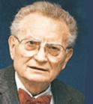
“要想在现代社会做一个有价值的人，你必须对博弈论有一个大致了解”
——保罗·萨缪尔森

Slide 93


智猪博弈
食槽
踏板

Slide 94
智猪博弈
猪圈里有两头猪，一头大猪，一头小猪。猪圈的一边有个踏板，每踩一下踏板，在远离踏板的猪圈的另一边的投食口就会落下少量的食物。如果有一只猪去踩踏板，另一只猪就有机会抢先吃到另一边落下的食物。当小猪踩动踏板时，大猪会在小猪跑到食槽之前刚好吃光所有的食物；若是大猪踩动了踏板，则还有机会在小猪吃完落下的食物之前跑到食槽，争吃到另一半残羹。
那么，两只猪各会采取什么策略？

Slide 95
答案是：小猪将选择“搭便车”策略，也就是舒舒服服地等在食槽边；而大猪则为一点残羹不知疲倦地奔忙于踏板和食槽之间。

Slide 96

改变方案一：减量方案。
投食仅原来的一半分量。
结果是小猪大猪都不去踩踏板了。小猪去踩，大猪将会把食物吃完；大猪去踩，小猪将也会把食物吃完。谁去踩踏板，就意味着为对方贡献食物，所以谁也不会有踩踏板的动力了。

Slide 97
改变方案二：增量方案。
投食为原来的一倍分量。
结果是小猪、大猪都会去踩踏板。谁想吃，谁就会去踩踏板。反正对方不会一次把食物吃完。小猪和大猪相当于生活在物质相对丰富的“共产主义”社会，所以竞争意识不会很强。

Slide 98
改变方案三：减量加移位方案。
投食仅原来的一半分量，但同时将投食口移到踏板附近。
结果是小猪和大猪都在拼命地抢着踩踏板。等待者不得食，而多劳者多得，每次的收获刚好消费完。

Slide 99
思考：智猪博弈的现实意义
1、智猪博弈与市场开拓
2、智猪博弈与企业激励机制

Slide 100
囚徒困境
甲、乙两个被怀疑为持枪合谋偷窃的嫌疑犯被警方捉获，但警方对他们偷窃的证据并不充分。他们每一个人都被单独囚禁，并单独进行审讯，即双方无法互通信息。
量刑原则：一方坦白，另一方不坦白，坦白者获得自由，不坦白者判20年；都坦白，则各判8年；都不坦白，各判刑1年。

Slide 101
甲
坦白
不坦白
坦白
-8 -8
0 -20
乙
不坦白
-20 0
-1 -1
囚徒甲：坦白
囚徒乙：坦白
囚徒困境

Slide 102
占优策略均衡：一般来说，每个参与人的最优策略选择依赖于所有其他参与人的策略选择。但在一些特殊的博弈中，一个参与人的最优策略可能可以不依赖于其他参与人的策略选择，就是说，不论其他参与人选择什么策略，他的最优策略是唯一的，这样的最优策略被称为“占优策略”。
如果一个博弈中，某个参与人有占优策略，那么该参与人的其他可选择策略就被称为“劣策略”。

Slide 103
占优策略均衡
在一个博弈里,如果所有参与人都有占优策略存在，那么占优策略均衡是可以预测到的唯一的均衡；
因为没有一个理性的参与人会选择劣策略。所以在囚徒困境博弈里，{坦白，坦白}是占优策略均衡。
囚徒困境反映了一个深刻的问题,出卖对方符合他们每一方的利益，但是却不符合他们共同的利益，这就决定了个人的理性往往是群体的非理性。即个人理性与团体理性的冲突。
如何设计一种制度,在满足个人理性的同时,去争取达到“集体理性”？

Slide 104
寡头博弈
伊拉克的决策
高产量
低产量
伊拉克得到
400亿美元
伊拉克得到
300亿美元
高产量
伊朗得到
400亿美元
伊朗得到
600亿美元
伊朗的决策
伊拉克得到
600亿美元
伊拉克得到
500亿美元
低产量
伊朗得到
300亿美元
伊朗得到
500亿美元
Notes:
17

Slide 105
军备竞赛博弈
美国的决策 (U.S.)
军备
裁军
美国在危险中
并软弱
美国在危险中
军备
苏联的
决策 (USSR)
苏联安全
并强大
苏联在危险中
美国安全
而强大
美国安全
裁军
苏联在危
险中并软弱
苏联安全
Notes:
17

Slide 106
广告博弈
万宝路的决策
广告
不做广告
万宝路得到
30亿美元利润
万宝路得到
20亿美元利润
广告
骆驼得到30
亿美元利润
骆驼得到50
亿美元利润
骆驼的决策
万宝路得到
50亿美元利润
万宝路得到
40亿美元利润
不做广告
骆驼得到20
亿美元利润
骆驼得到40
亿美元利润
Notes:
17

Slide 107
公有资源博弈
埃克森的决策
钻两口井
钻一口井
埃克森得到
400亿美元利润
埃克森得到
300亿美元利润
钻两口井
阿尔科得到
400亿美元利润
阿尔科得到
600亿美元利润
阿尔科的决策
埃克森得到
600亿美元利润
埃克森得到
500亿美元利润
钻一口井
阿尔科得到
300亿美元利润
阿尔科得到
500亿美元利润
Notes:
17

Slide 108
走出囚徒困境：重复博弈
静态博弈是一次性博弈，每个参与者都是同时做出自己的一次性的策略选择的。
动态博弈是一种反复进行的博弈。
重复博弈是一个结构相同的博弈重复多次。

Slide 109
走出囚徒困境：“以牙还牙”策略
所有成员一开始是合作的。对于每一个成员来说，只要其他成员是合作的，则他就把合作继续下去。但只要有一个成员一旦背弃合作协议采取不合作的策略，其他成员就都采取不合作策略，并将这种不合作的策略在重复博弈中进行下去，以示报复和惩罚。
在无限期重复博弈中，每一个参与者为了避免“以牙还牙”策略给自己带来的长期损失，就都会放弃首先采取不合作策略的做法，厂商之间的合作就可以维持，也就走出了类似的“囚徒困境”。

Slide 110
杰克和吉尔的寡头博弈
杰克的决策
出售40加仑
出售30加仑
杰克得到
1600美元利润
杰克得到
1500美元利润
出售40加仑
吉尔得到
1600美元利润
吉尔得到
2000美元利润
吉尔的决策
杰克得到
2000美元利润
杰克得到
1800美元利润
出售30加仑
吉尔得到
1500美元利润
吉尔得到
1800美元利润
Notes:
17

Slide 111
第四节 垄断竞争
垄断竞争：许多出售相似而不相同的产品的企业的市场结构，如书籍、家俱、餐馆等 ;
特征：
许多卖者：厂商数量众多；
产品差别：存在产品的功效、包装、商标、经济空间、销售方式等不同的产品差别，产品因此具有不完全替代性，有某种价格控制权；
自由进入：企业可以无限制进出一个市场。

Slide 112
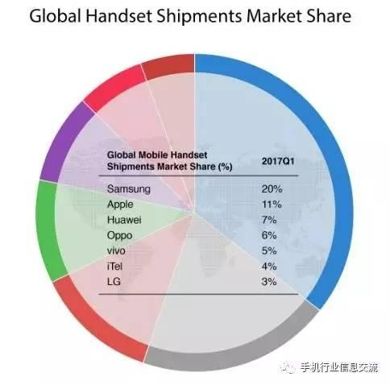

Slide 113
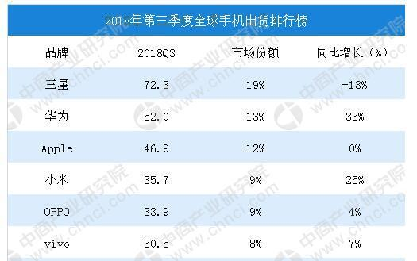

Slide 114
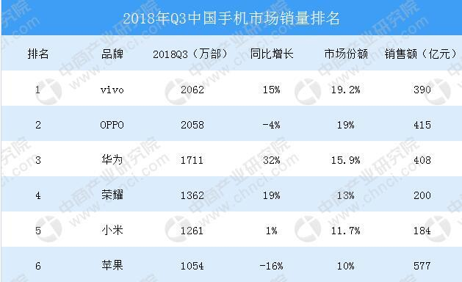

Slide 115
垄断竞争厂商短期的均衡
垄断竞争市场上的每个企业在许多方面很像垄断企业。因为它的产品与其他企业提供的这种产品有差别，所以它面临一条右下方倾斜的需求曲线。因此，垄断竞争企业遵循垄断者利润最大化规律：它选择边际收益等于边际成本的产量，然后用其需求曲线找出与这种产量相一致的价格。

Slide 116
短期中的垄断竞争者
(a) 企业有利润
价格
MC
ATC
价格
平均总成本
利润
需求
MR
0
利润最大化产量
数量

Slide 117
短期中的垄断竞争者
(b) 企业有亏损
价格
MC
ATC
亏损
平均总成本
价格
MR
需求
0
亏损最小化产量
数量

Slide 118
长期中的垄断竞争
价格
MC
ATC
在一个垄断竞争市场上，如果企业有利润，新企业就进入，因此减少了市场已有的每家企业面临的需求，故原有的企业的需求曲线向左移动。如果企业有亏损，旧企业退出，且留下来的企业的需求曲线向右移动。达到长期均衡时，价格等于平均总成本，企业赚到零利润。
P
=
ATC
需求
MR
0
利润最大化产量
数量

Slide 119
垄断竞争市场上的长期的均衡
正如在垄断市场上一样，价格大于边际成本，原因是因为利润最大化要求边际收益等于边际成本以及由于向右下方倾斜的需求曲线使边际收益小于价格。
正如在竞争市场上一样，价格等于平均总成本，原因是由于可以自由进出使市场上的企业的经济利润被迫为零。

Slide 120
垄断竞争与完全竞争的比较
1、过剩生产能力
在长期中，因为平均成本曲线最低点与水平的需求曲线相切，完全竞争企业生产有效规模，没有过剩生产能力。
垄断竞争企业存在过剩生产能力。因为企业的生产在其平均总成本曲线向右下方倾斜的那部分上，可以增加其产量并降低生产的平均总成本。
2、高于边际成本的价格
竞争企业的价格等于边际成本，垄断竞争企业的价格高于边际成本。

Slide 121
垄断竞争与完全竞争
(a) 垄断竞争企业
(b) 完全竞争企业
价格
价格
MC
ATC
MC
ATC
P
P
=
MC
P
=
MR
边际成本
(需求曲线
MR
需求
0
产量
有效规模
产量
0
产量 =有效规模
产量
1、有过剩生产能力
1、没有过剩生产能力
2、价格高于边际成本
2、价格等于边际成本

Slide 122
垄断竞争与社会福利
垄断竞争市场由于价格高于边际成本而造成无谓损失，但是，政府无法管制所有生产差异产品的企业，因为管理负担巨大;
市场上的企业数量可能并不是理想的数量，有可能带来产品多样化的正外部性和抢走业务的负外部性;
在垄断竞争下，看不见的手并不能确保总剩余最大化，但由于这种无效率是模糊的，很难衡量也很难解决，所以公共政策没有一种简单易行的办法来改善市场结果。

Slide 123
垄断竞争企业的非价格竞争
当企业销售有差异产品并收取高于边际成本的价格时，每个企业都有通过改变产品的特征或靠做广告来吸引更多顾客购买自己特殊产品的激励，也可以通过品牌来提高顾客的忠诚度。这种竞争通常被称为非价格竞争。

Slide 124
垄断竞争企业的非价格竞争
1、产品变异
产品的变异包括：产品本身品质上的改变，如技术性能、式样、型号、颜色的改变等；包装和装潢改进；服务质量的改进，如提高服务速度、改进服务态度、改变经营方式和销售地点以及销售单位等。
产品变异是性质的变动而不是数量的变动。

Slide 125
垄断竞争企业的非价格竞争
2、广告宣传
厂商期望通过做广告使其所面对的需求曲线向上移动，从而使消费者在每一价格水平下都比以前购买更多的数量。
对经济学家来说，评价广告的关键不在于它是否增加厂商的利润，而在于它是否使市场的运行更有效率。
那么，广告是否会提高消费者所支付的价格呢？即使是的话，如果它所传递给消费者的信息与价格的增长具有同等的价值，这种广告也还是受欢迎的。

Slide 126
垄断竞争企业的非价格竞争
3、品牌
一般情况下，有品牌的企业花的广告费更多，而且产品价格也更高;
品牌批评者认为，品牌使消费者感觉到实际上并不存在的差别，消费者对有品牌物品支付意愿更大是广告引起无理性的一种形式。
经济学家对品牌的辩护认为，品牌是消费者保证他们购买的物品高质量的一种有用方法。首先，品牌给消费者提供了在购买前不易判断质量的产品质量的信息；其次，品牌向企业提供了保持高质量的激励，因为企业保持自己品牌的声誉有经济目的。

Slide 127
提高企业知名度与美誉度
知名度：一个组织被公众知晓和了解的程度。
计算公式： 知名度 =
美誉度：一个组织获得公众信任、好感和欢迎的程度。
计算公式：美誉度 =
知晓人数
×100%
调查人数
赞美人数
×100%
知晓人数

Slide 128
组织形象地位测量
高美誉度
A
C
Ⅱ
Ⅰ
B
低知名度
高知名度
0
Ⅲ
Ⅳ
E
D
低美誉度
组织形象地位四象限图

Slide 129
小结：不同市场结构的厂商特征比较
市场结构
经济特征
完全竞争
垄断竞争
寡头垄断
完全垄断
市场
特征
厂商数目
很多
较多
很少
一个
进入难度
非常容易
很容易
很难
非常难
产品同异
同质
有差异
同质或有差异
－
供求
曲线
需求曲线
水平线，
完全弹性
向右下方倾
斜，但平坦
向右下方倾
斜，较陡峭
向右下方倾
斜，陡峭
供给曲线
向右上方倾斜
无
无
无
均衡
状态
均衡条件
短期
MC＝P＝MR
MC＝MR
MR=MC
MC＝MR
长期
ATC最低点
ATC最低点的左侧
ATC最低点的左侧
ATC最低点的左侧
均衡价格
最低
较低
较高
最高
均衡数量
最大
较大
较小
最小
经济利润
短期内有经济利润、收支相抵或亏损
长期内收支相抵
长期内有经济利润或收支相抵
经济效率
最高
较高
较低
最低

Slide 130
总 结
1、四种基本市场类型的主要特征；
2、利润最大化的实现条件；
3、完全竞争市场厂商需求曲线与行业需求曲线的区别及其原因；
4、完全竞争厂商的短期均衡及其停止营业点；
5、完全竞争厂商的短期供给曲线；
6、完全竞争厂商的长期均衡和厂商的进入与退出；
7、垄断市场的形成原因；
8、垄断厂商需求曲线和收益曲线的特点；

Slide 131
总 结
9、垄断厂商的短期均衡和长期均衡；
10、价格歧视的含义及其实行的基本条件；
11、垄断竞争厂商的需求曲线；
12、垄断竞争厂商的长期均衡条件与完全竞争厂商和、完全垄断厂商的区别；
13、寡头垄断市场价格和产量决定的特点；
14、有关博弈论在经济生活中的应用。

Slide 132
问题与应用：（机械书）
P239 3
P257-258 4、12
P282 6
P309 10
P322 1、9

Slide 133
问题与应用：（北大书六版）
P301 2
P303 13
P302 8、10、12
P334 4、7
P377 6
P352 2、3、4、5

Slide 135
问题与应用：（北大书七版）
P316-318 2、8、10、12
P345 4
P366 2、3、4、5
P391 6

